Slide 1




INFORME DE GESTIÓN

Slide 2


RENDICIÓN DE CUENTAS
COMUNA 2
JUNIO 2023

Slide 3

Resultados de las metas del PLAN DE DESARROLLO CENTENARIO BARRANCABERMEJA 2020 - 2023 “DISTRITO MUY ESPECIAL”, correspondiente al Programa MOVILIDAD SOSTENIBLE ACTIVA Y SEGURA, con el fin de fortalecer la cultura de la Movilidad, con el propósito principal de SALVAR VIDAS.

Slide 4
OBJETIVO ESTRATÉGICO
Garantizar condiciones seguras, ágiles y eficientes para el desplazamiento de la ciudadanía, implementando un sistema de movilidad que disminuya los efectos nocivos en la salud provocada por la contaminación ambiental y reduzcan la accidentalidad en las vías.

Slide 5
CONVENIO AGENCIA NACIONAL DE SEGURIDAD VIAL (ANSV)
A través del programa ‘Pequeñas Grandes Obras’ (PGO) se realizó intervenciones en 3 sectores de la comuna dos de Barrancabermeja, con el fin de disminuir la siniestralidad vial y proteger a los actores más vulnerables como lo son los peatones en especial la población escolar.
SECTOR - COMUNA | INVERSION
Diagonal 56 con Calle 57 entre Carreras 16a y 12 Comuna 2, Colegio Liceo Nueva Generación, Colegio Castillo del Rey, Colegio Antonia Santos, Colegio José Antonio Galán; Comuna 2 | $247.099.773
Carrera 28 entre Calles 52 y 67, Comuna 2. Instituto Técnico Superior de Comercio, Universidad Industrial de Santander, Biblioteca Alejandro Galvis Galvis, Colegio Diego Hernández de Gallego, Universidad Cooperativa de Colombia, Sena, Instituto Técnico Superior Industrial, Colegio Normal Superior Cristo Rey, Comuna 2. | $290.221.586
Carrera 33 con Calle 55A, Comuna 2 | $156.416.265
TOTAL INVERSION PGO II – COMUNA 2 | $693.737.624

Slide 6
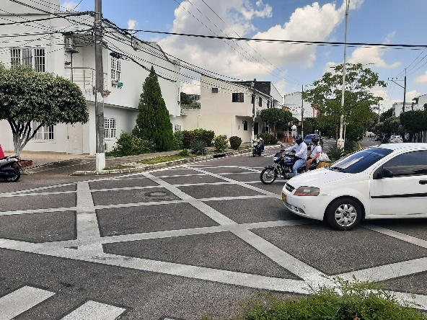
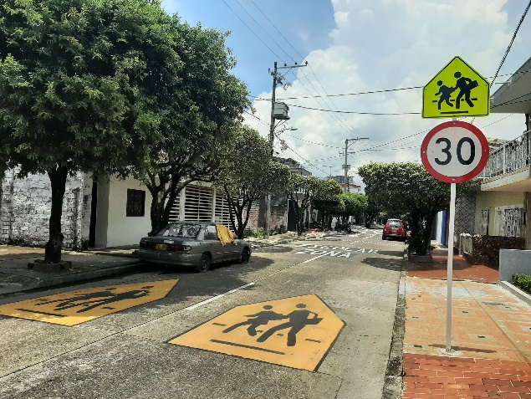
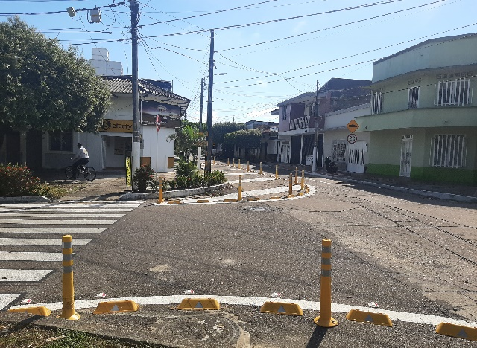
DIAG 56 Y CALLE 57 CRAS 12 Y 16A – INSTITUCIONES EDUCATIVAS: JOSE ANTONIO GALAN – LICEO NUEVA GENERACION – CASTILLO DEL REY – ESCUELA ANTONIA SANTOS – BARRIO PUEBLO NUEVO
Pequeñas Grandes Obras (PGO)

Slide 7
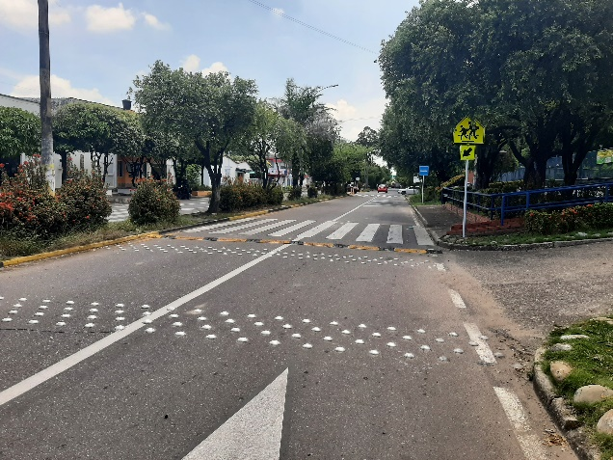
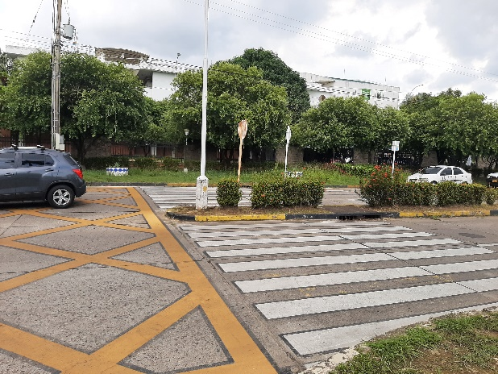
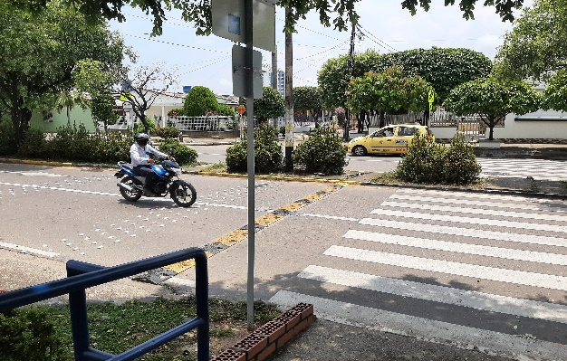
CARRERA 28 CALLES 52 Y 64 INSTITUCIONES EDUCATIVAS: NORMAL SUPERIOR CRISTO REY – INSTITUTO SUP. INDUSTRIAL – DIEGO HERNANDEZ DE GALLEGO – INSTITUTO TECNICO SUPERIOR DE COMERCIO – UNIVERSIDAD INDUSTRIAL DE SANTANDER – BARRIO GALAN GOMEZ
Pequeñas Grandes Obras (PGO)

Slide 8
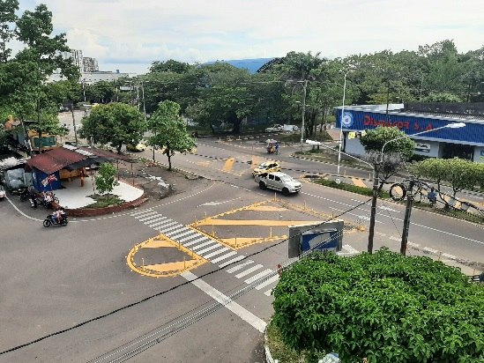
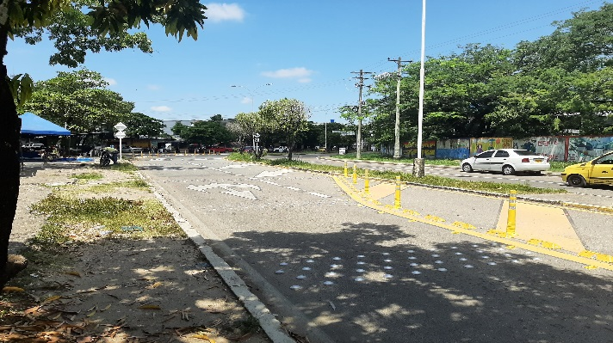
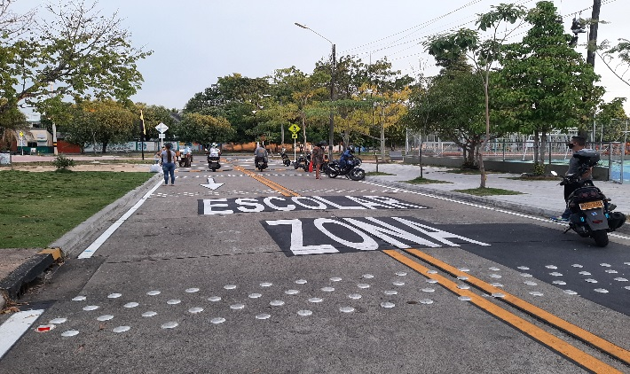
CARRERA 33 CON CALLE 55A – INSTITUCION EDUCATIVA JOSE PRUDENCIO PADILLA CASD - LOCOMOTORA - BARRIO
Pequeñas Grandes Obras (PGO)

Slide 9

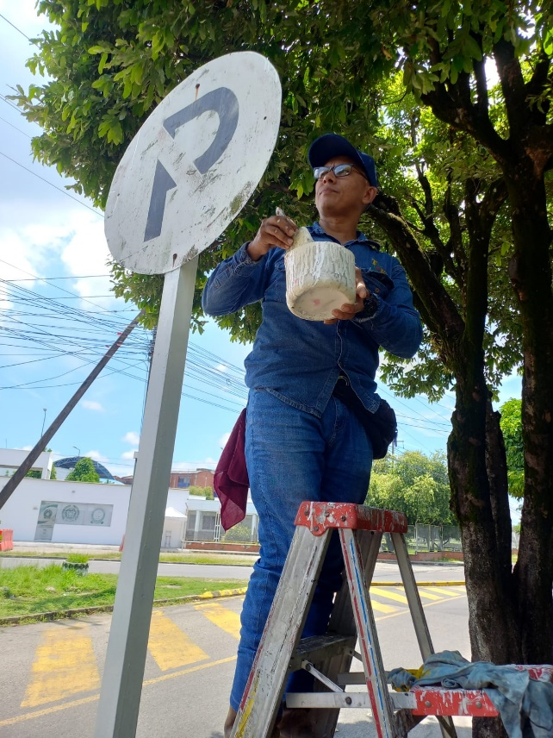
SEÑALIZACIÓN VIAL
Señalización Vertical
Mantenimiento: 11 señales
Instalación nuevas: 2 señales
Barrios Parnaso, Olaya Herrera, Uribe Uribe
Señalización Horizontal
363 METROS LINEALES
181 METROS CUADRADOS
BARRIOS TORCOROMA, OLAYA HERRERA, URIBE URIBE, PUEBLO NUEVO, AGUAS CLARAS.
Inversión
$15.163.559

Slide 10
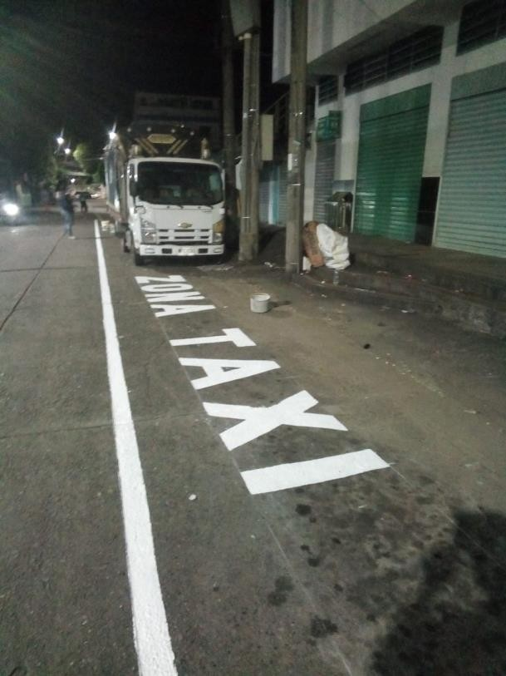
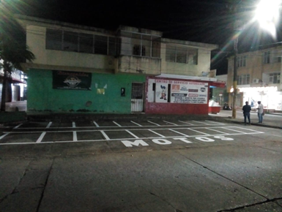
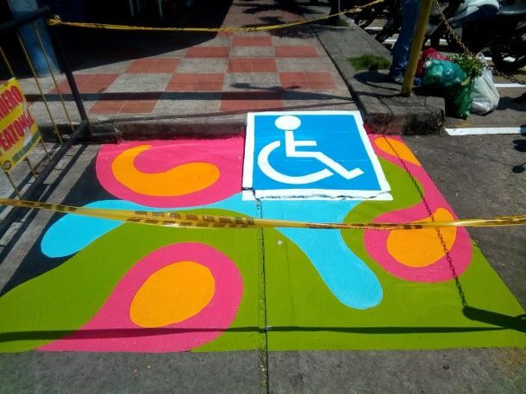
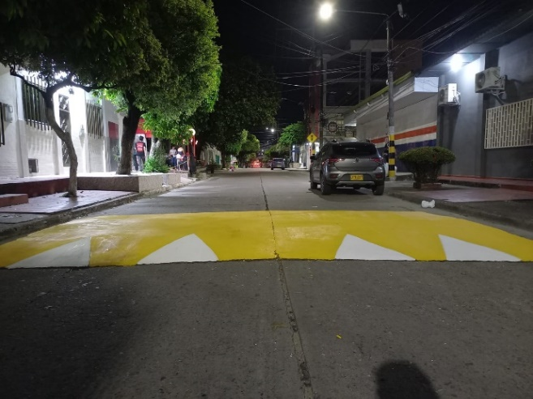
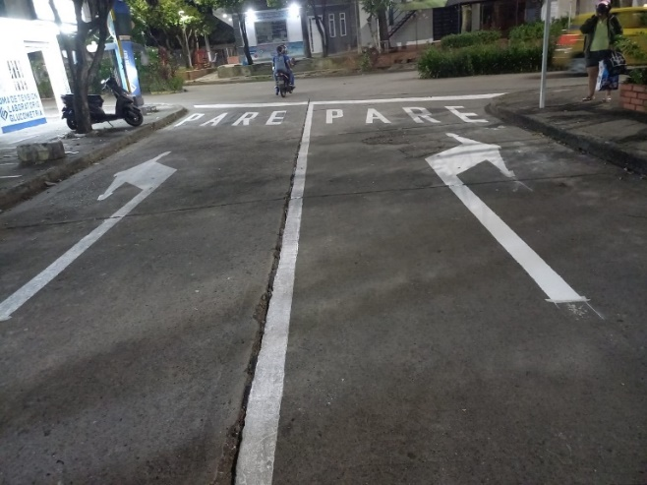
ZONAS SEÑALIZADAS
BARRIO TORCOROMA

Slide 11
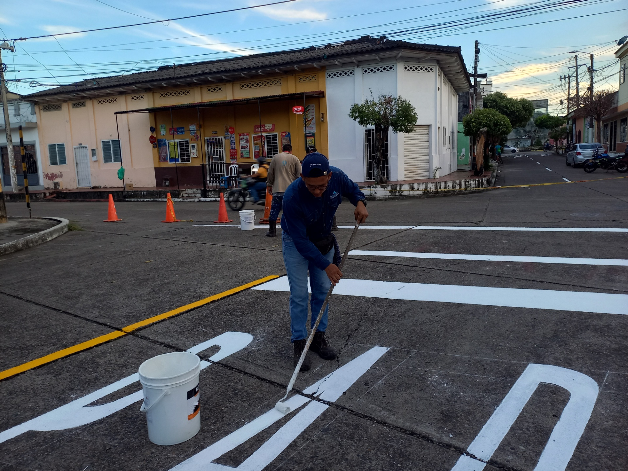
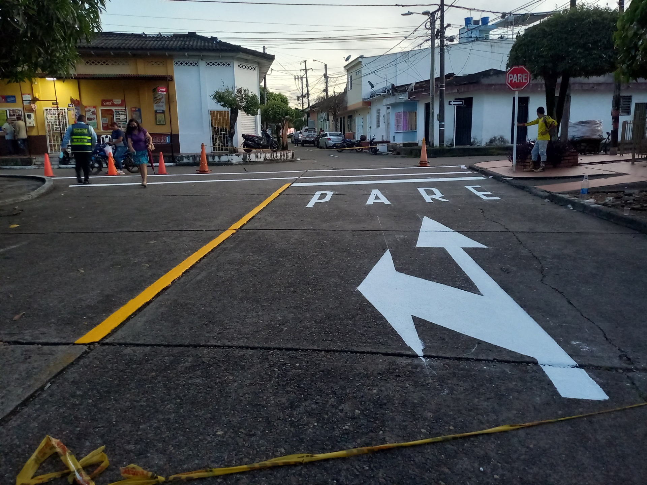
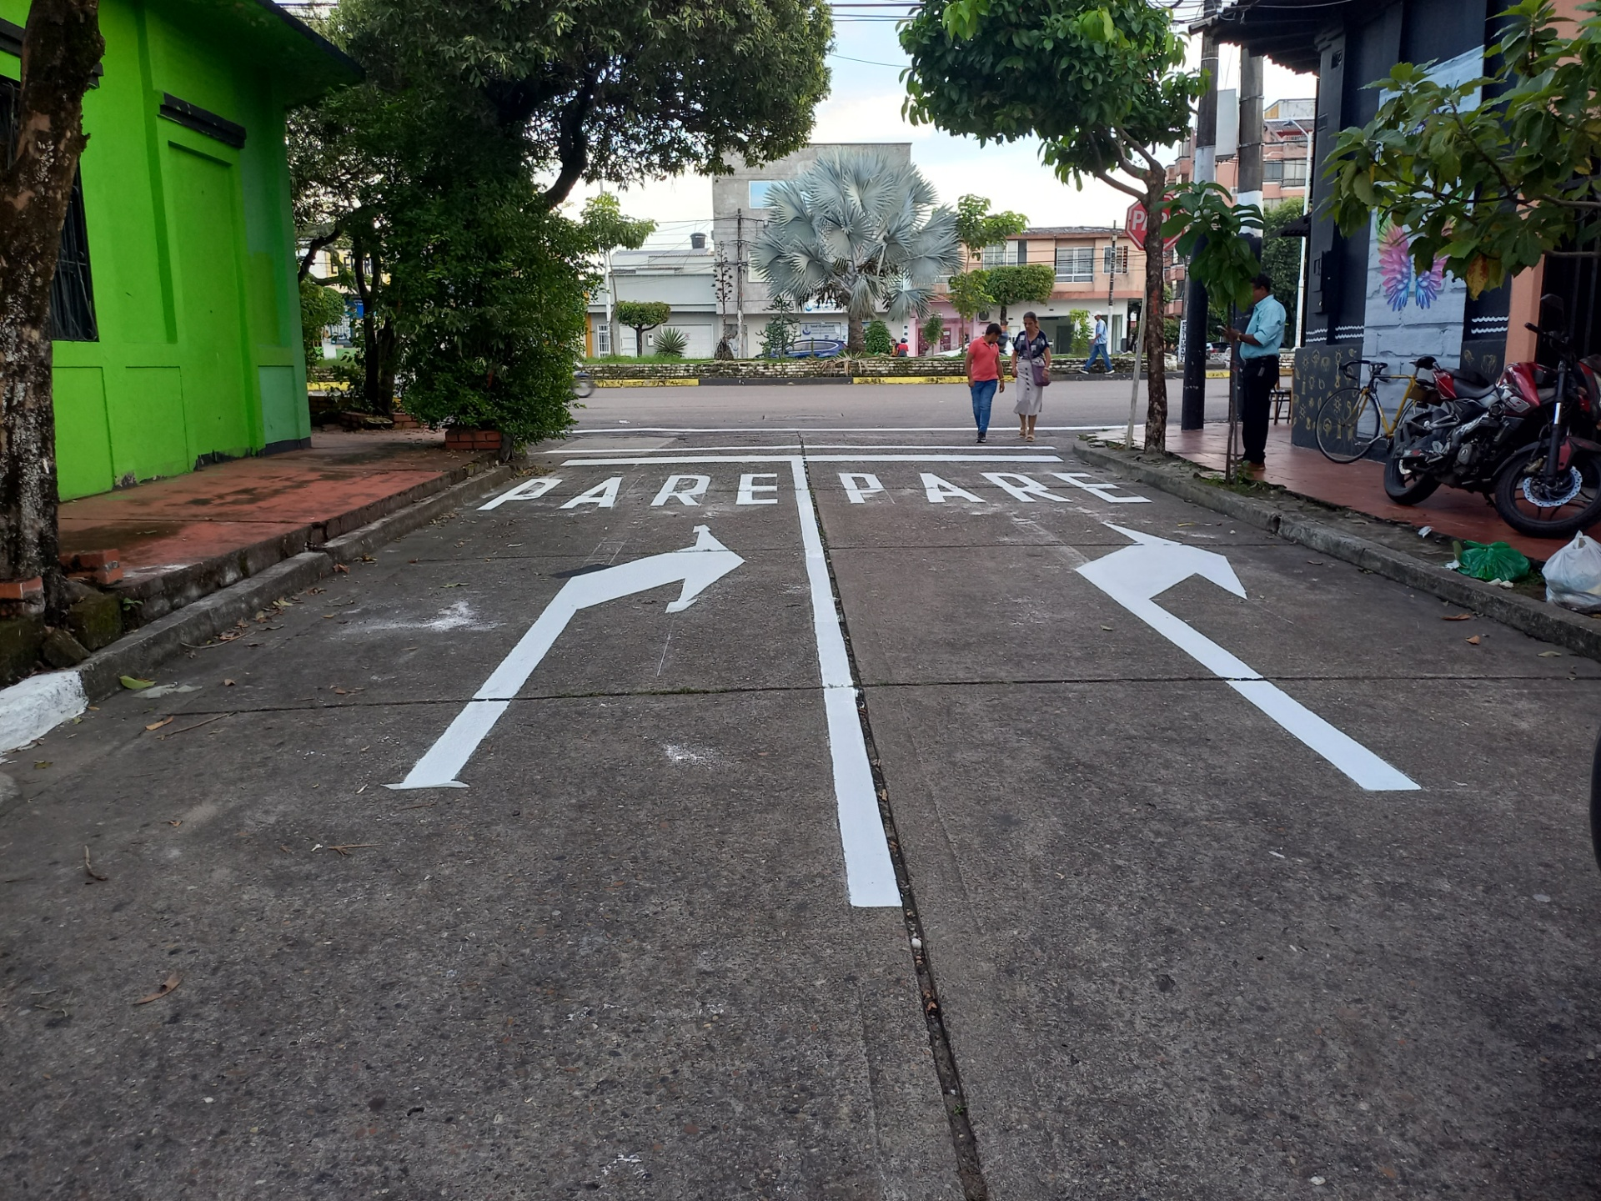
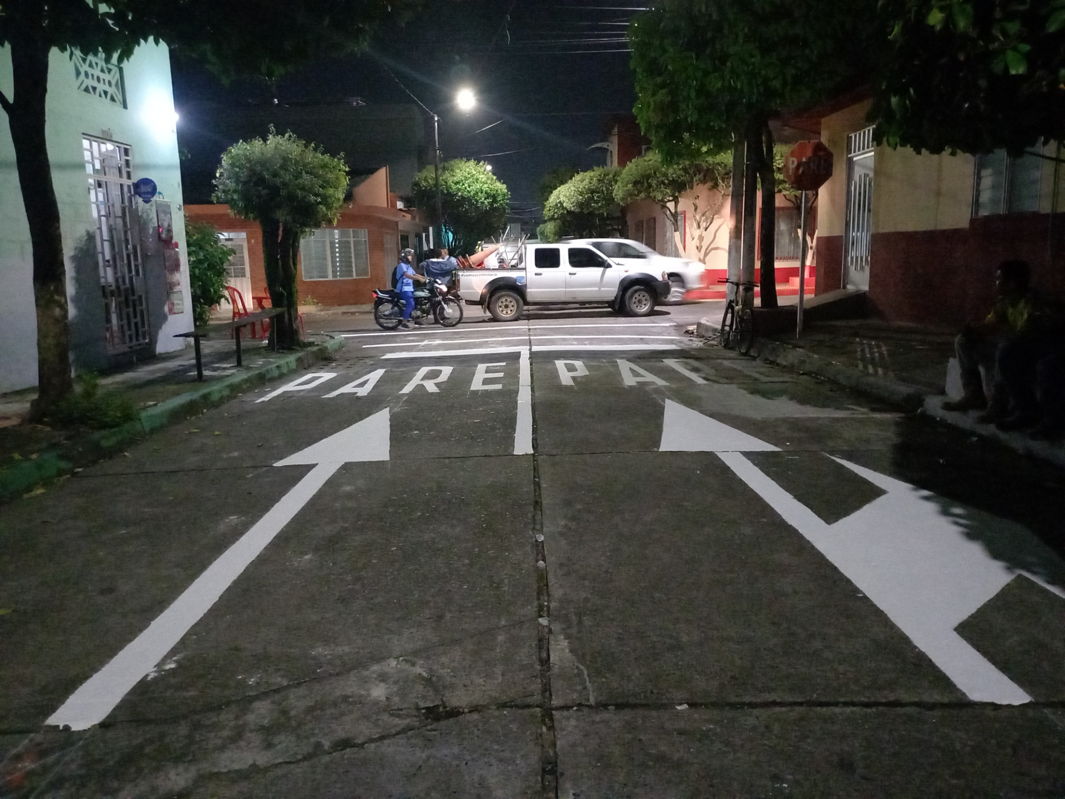
ZONAS SEÑALIZADAS
BARRIO OLAYA HERRERA

Slide 12
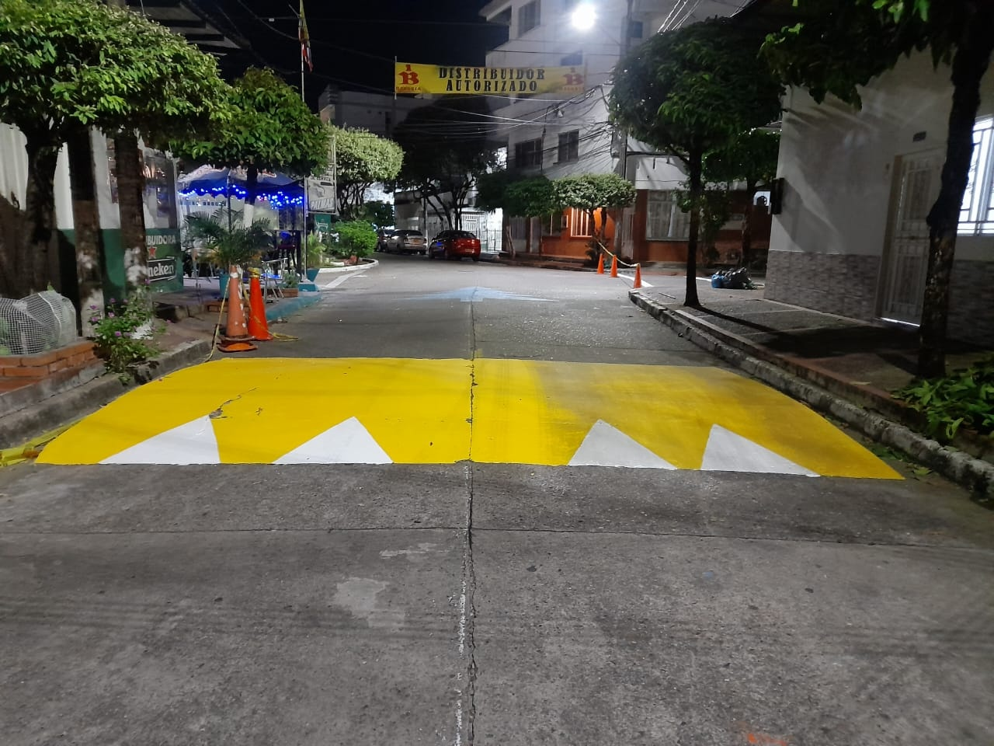
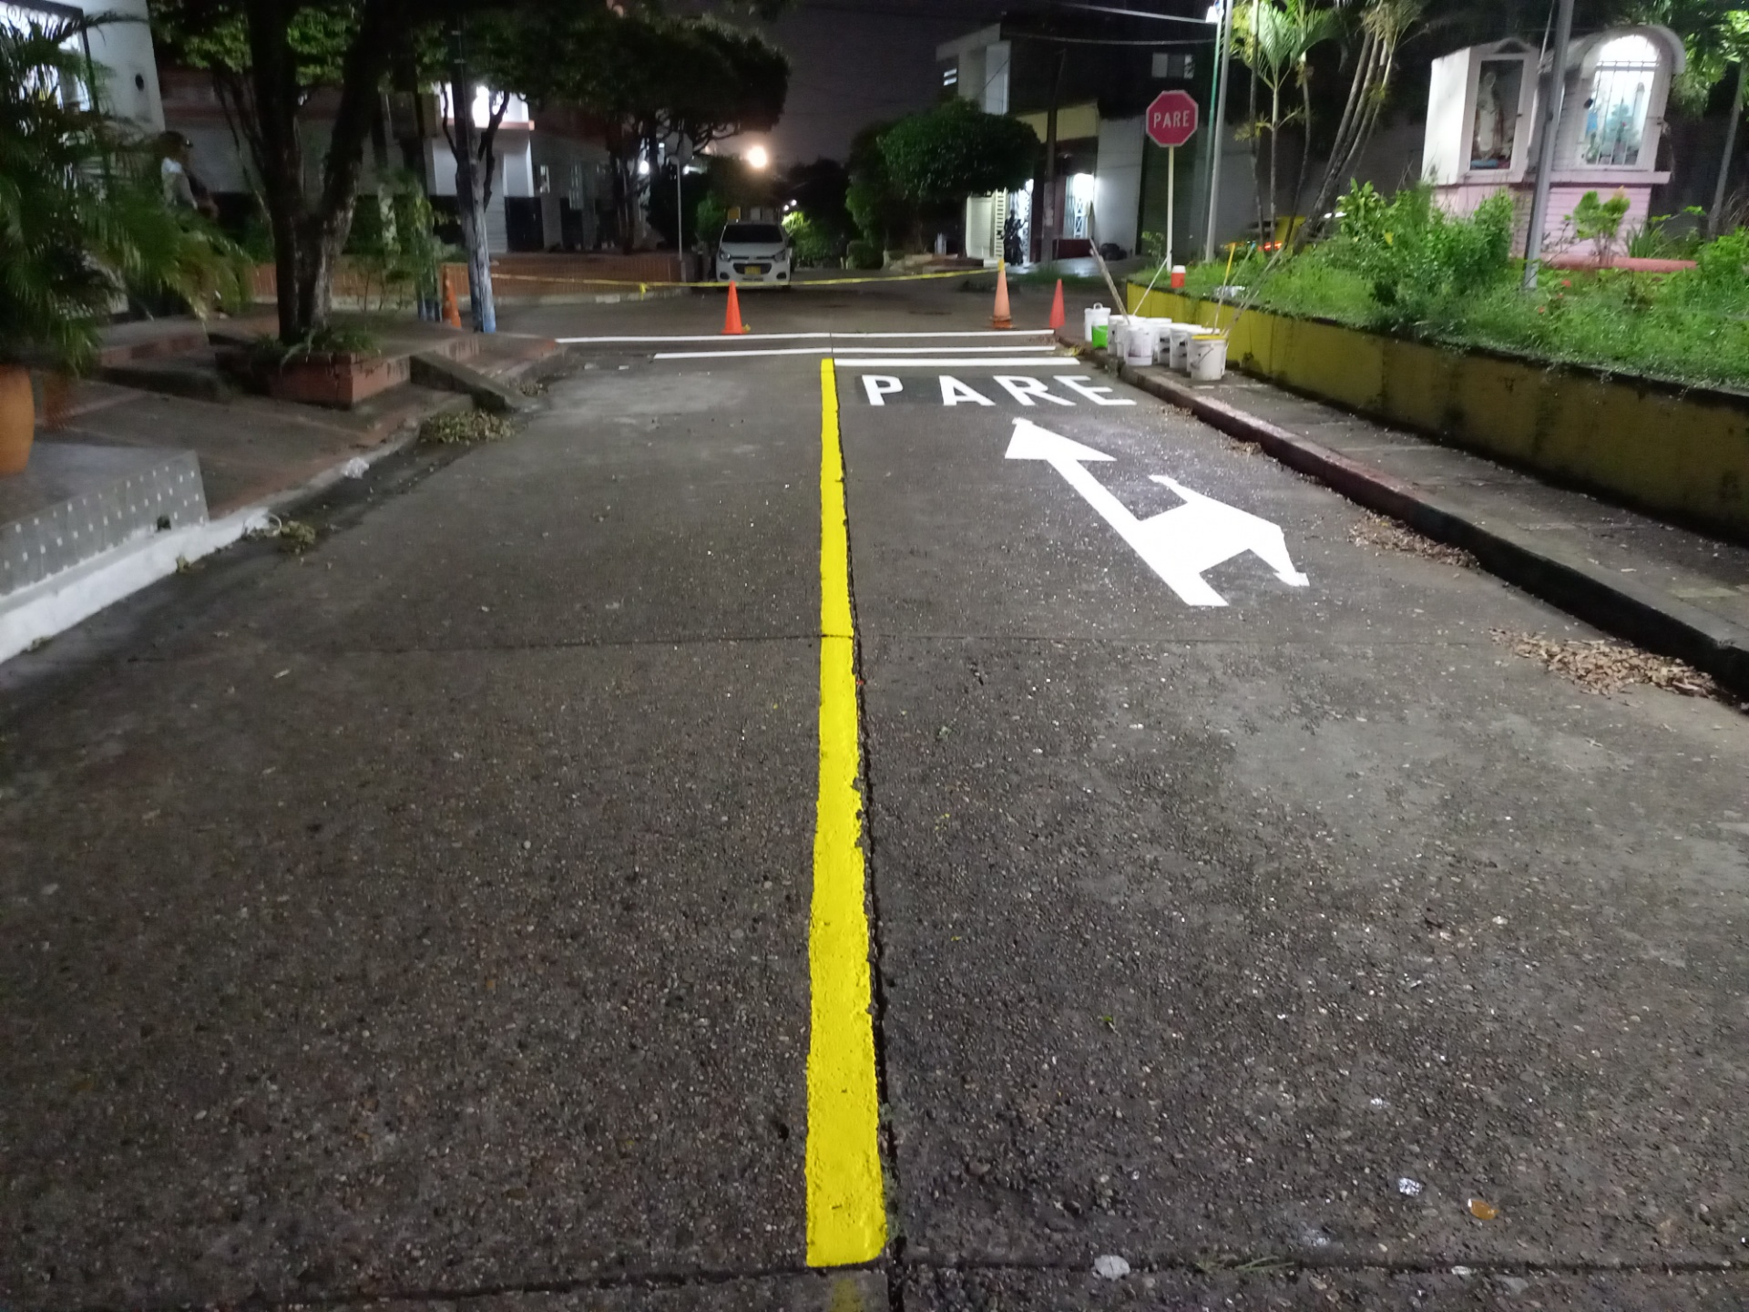
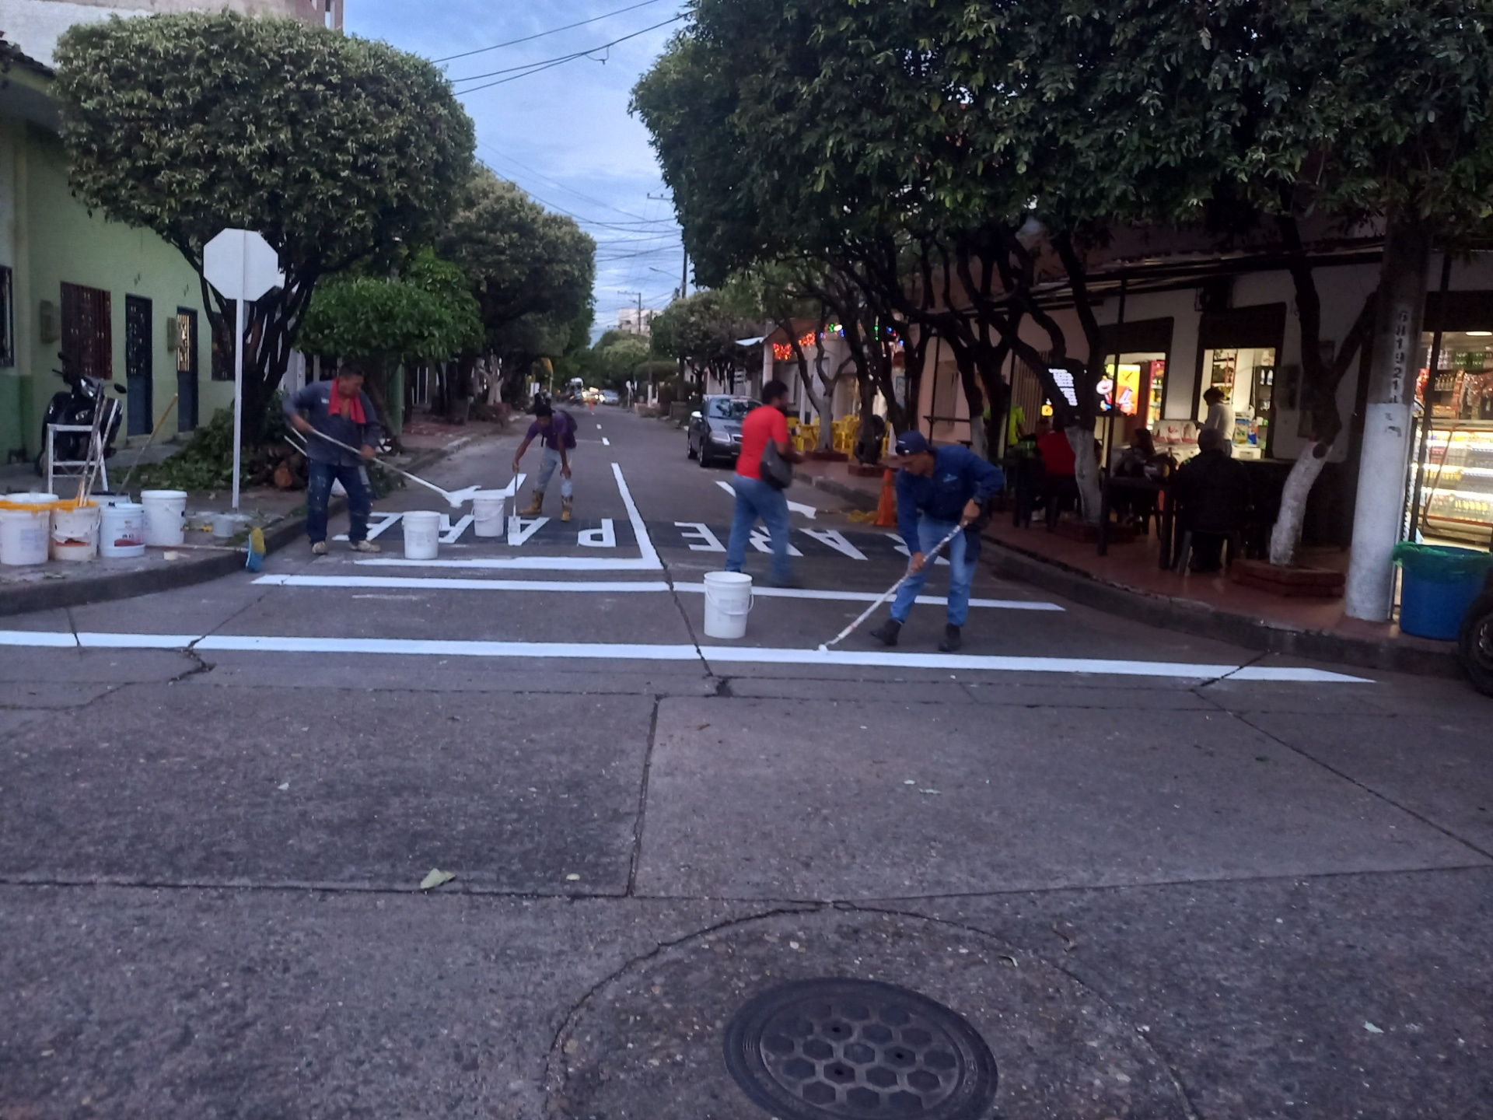
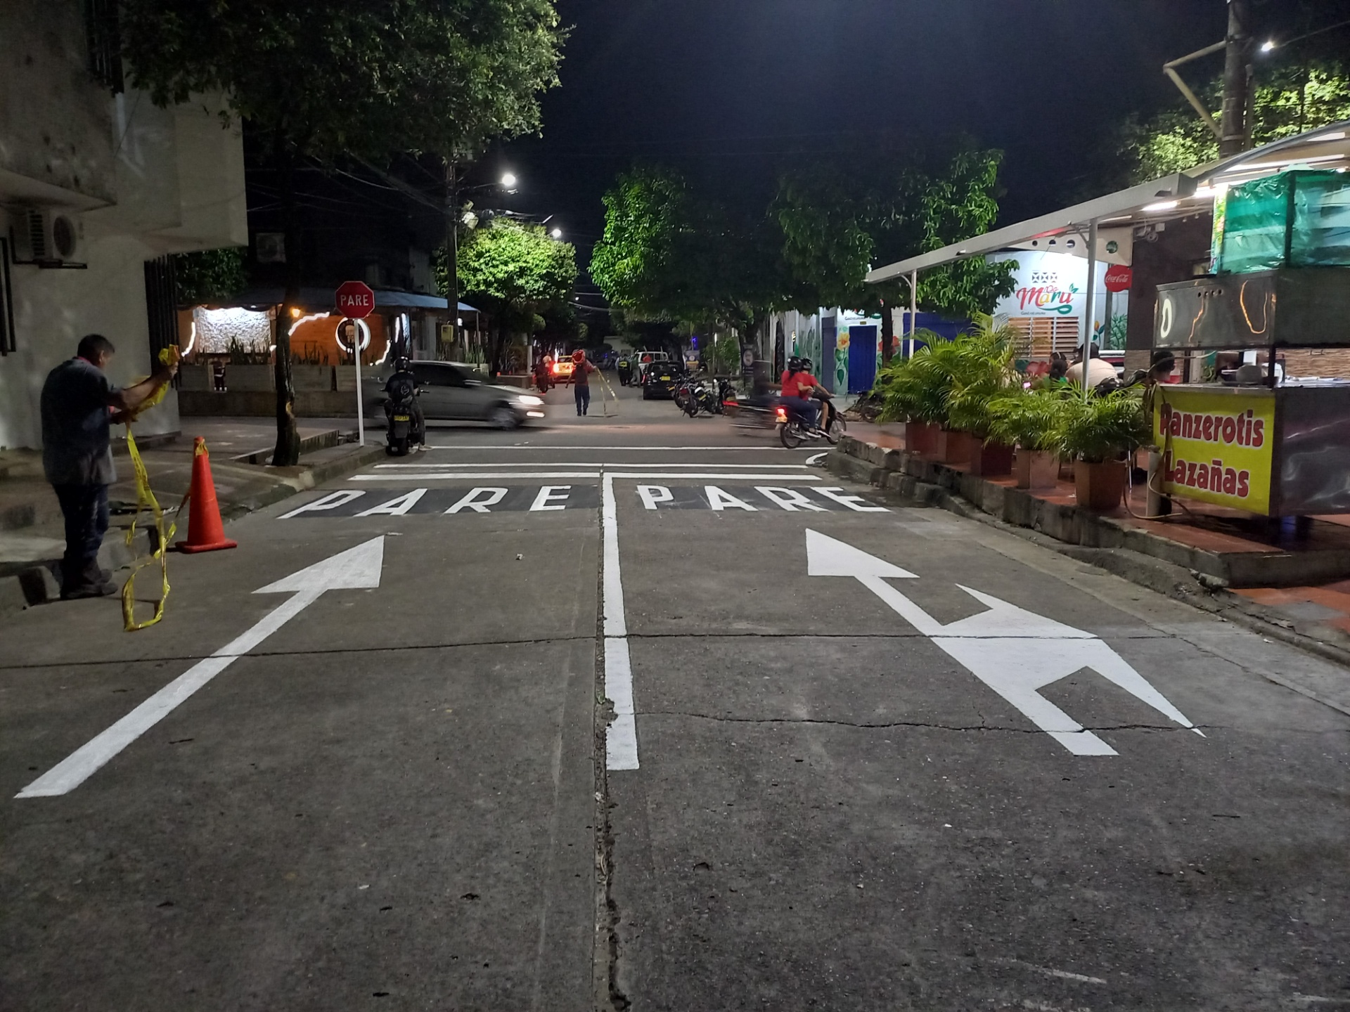
ZONAS SEÑALIZADAS
BARRIO URIBE URIBE

Slide 13
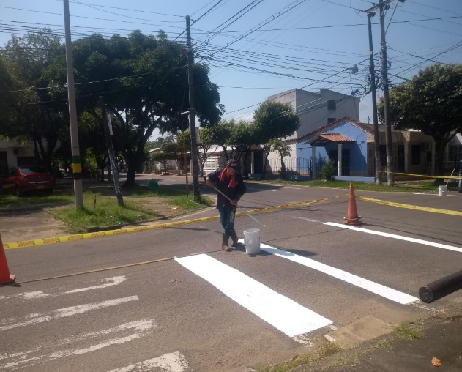
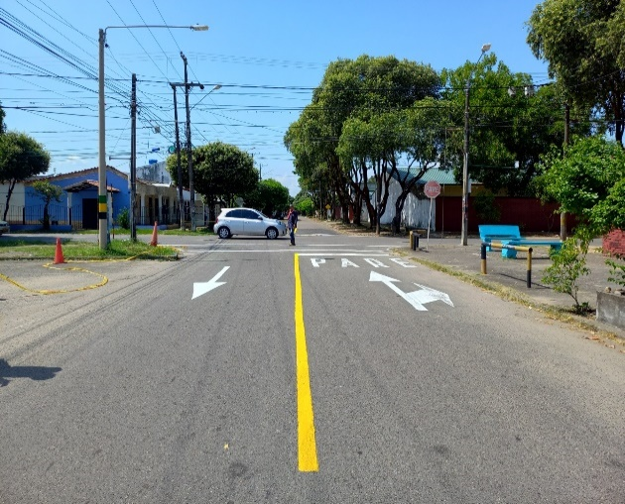
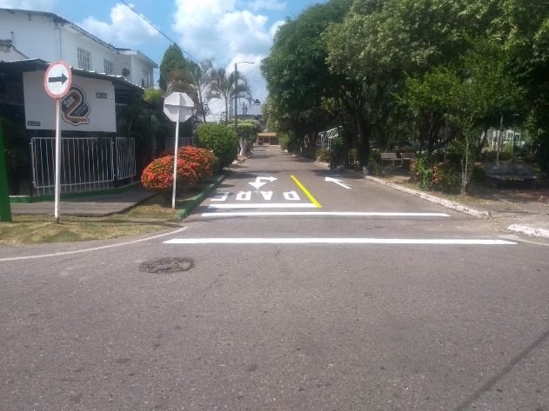
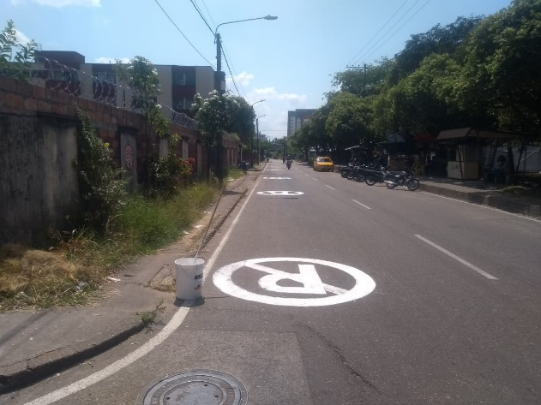
ZONAS SEÑALIZADAS
BARRIO AGUAS CLARAS

Slide 14

“OBRA PARA LA INSTALACIÓN DE ELEMENTOS DE SEÑALIZACIÓN Y CONSTRUCCIÓN DE REDUCTORES DE VELOCIDAD”
Barrios
Instituciones Educativas
Torcoroma - Calle 53 entre Carreras 24 y 23
Olaya Herrera – Carrera 13 entre Diagonal 55 y Calle 53B
Aguas Claras – Calle 64 entre Carreras 16A y 17
Diego Hernández de Gallego Sede Principal – Calle 60 entre Carreras 28 y 31
Jardín Infantil Tilatá – Calle 54 # 27-56
Inversión
$58.227.515

Slide 15
“OBRA PARA LA INSTALACIÓN DE ELEMENTOS DE SEÑALIZACIÓN Y CONSTRUCCIÓN DE REDUCTORES DE VELOCIDAD”
Actividades Realizadas
Pintura líneas de carril
199 metros lineales
Pintura marcas viales
137 m²
Señalización vertical
18 señales verticales
Bandas transversales
4 grupos de bandas (15 m²)
Resalto en concreto
3 resaltos (19,3 m)
Tachas reflectivas
75 tachas

Slide 16
“OBRA PARA LA INSTALACIÓN DE ELEMENTOS DE SEÑALIZACIÓN Y CONSTRUCCIÓN DE REDUCTORES DE VELOCIDAD”
Barrio Aguas Claras. Calle 64 entre Carreras 16A y 17
Barrio Olaya Herrera. Carrera 13 entre Diagonal 55 y Calle 53B

Slide 17

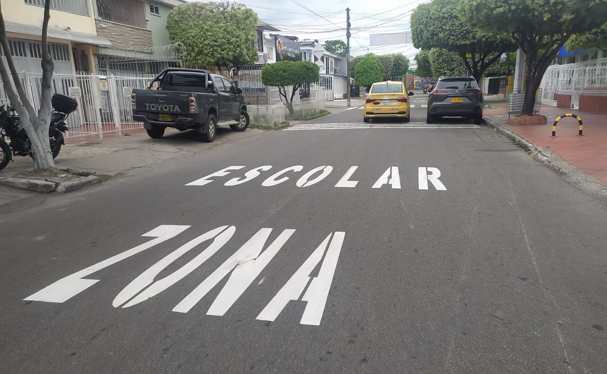
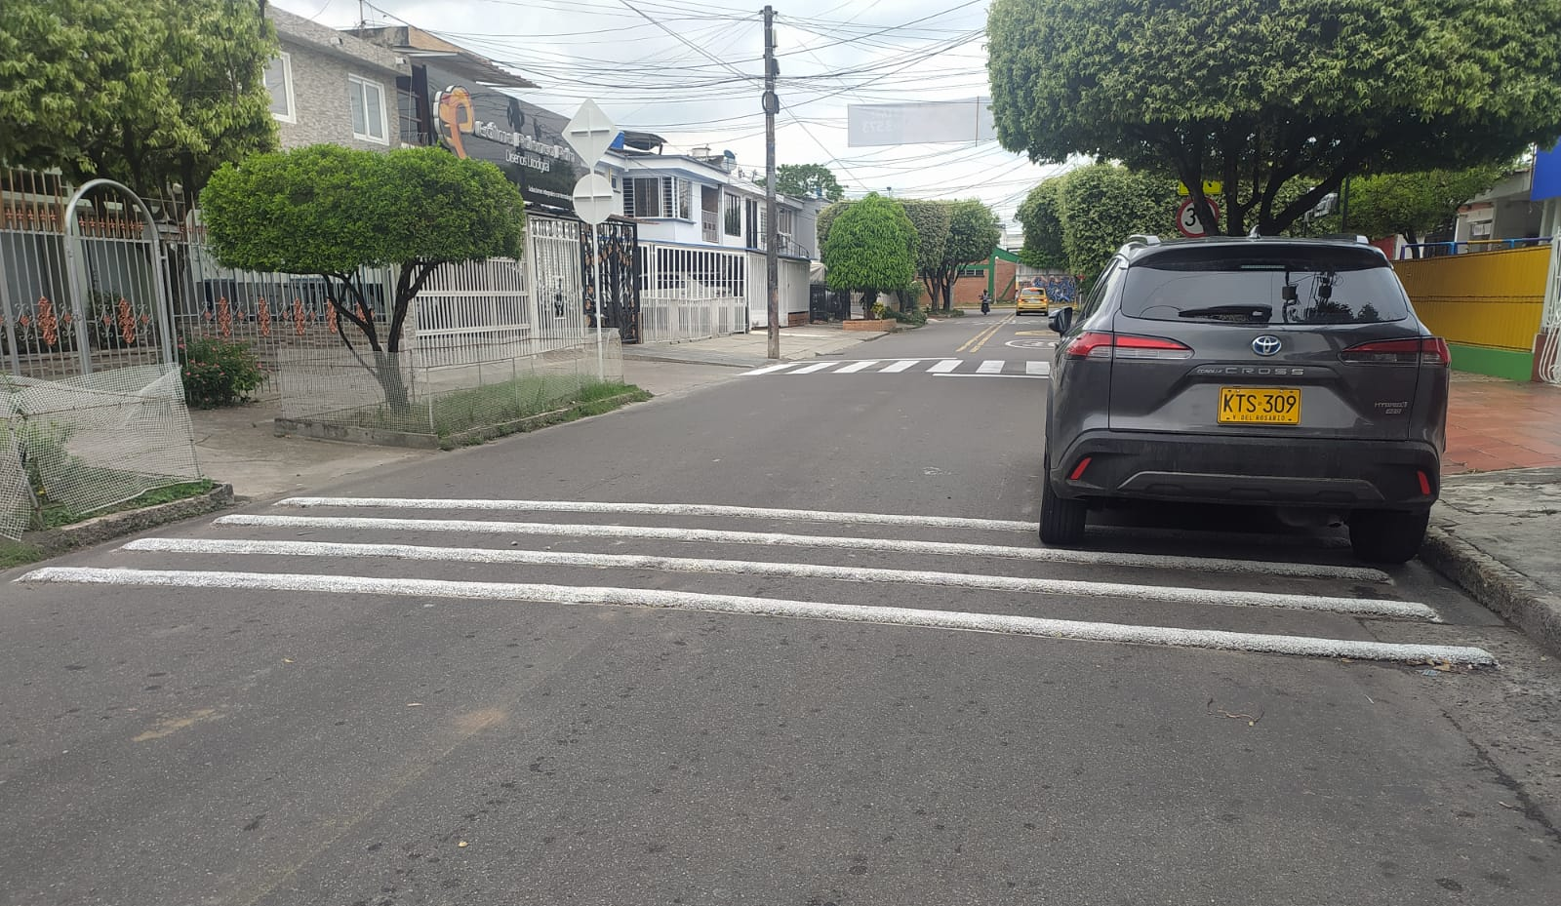
“OBRA PARA LA INSTALACIÓN DE ELEMENTOS DE SEÑALIZACIÓN Y CONSTRUCCIÓN DE REDUCTORES DE VELOCIDAD”
Diego Hernández de Gallego. Sede principal
Jardín Infantil Tilatá

Slide 18
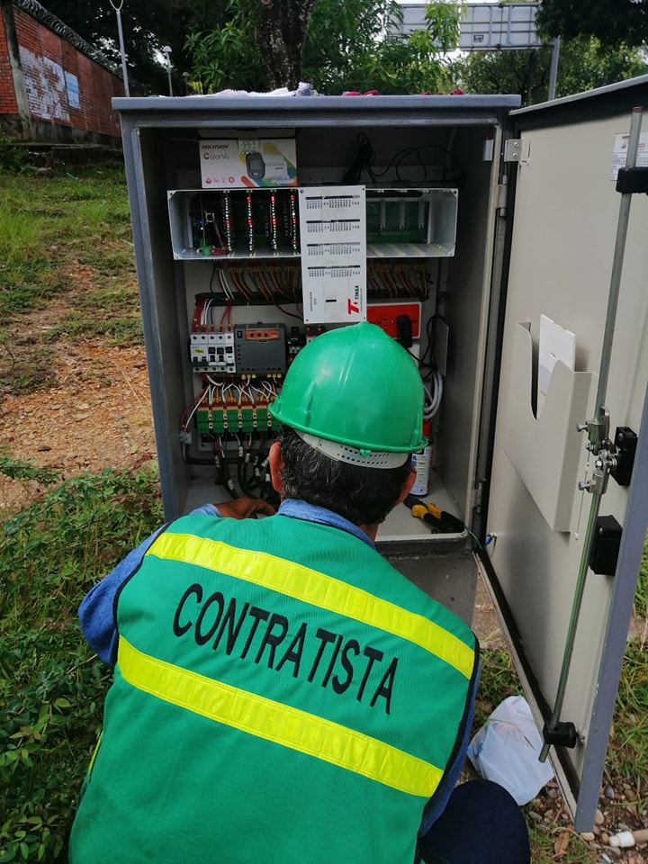
SEMAFORIZACIÓN
MANTENIMIENTO RED DE SEMAFORIZACIÓN INTERSECCIONES COMUNA 2
INVERSIÓN
$117.757.111

Slide 19
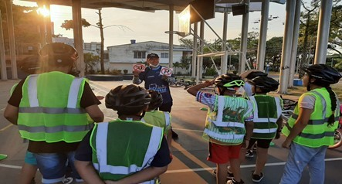
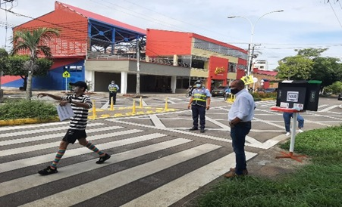

SENSIBILIZACIÓN VIAL
4098
Personas capacitadas
Para promover la seguridad vial se realizaron capacitaciones y campañas a empresas, instituciones educativas y comunidad en general.

Slide 20
GRACIAS

